Slide 1
Cycle de vie
Fait par Jean-Gabriel Bolduc

Slide 2

1. Graine Sèche

Slide 3

2.Graine en germination

Slide 4

3. Plantule

Slide 5
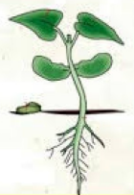
4. Plante Adulte

